Slide 1
Потенциални рискове от тормоз и насилие на работното място. Видове тормоз и насилие на работното място. София, 07 юни 2022
Диана Георгиева
Център за развитие на устойчиви общности

Slide 2
Тормозът на работното място е форма на дискриминация.
А българското законодателство забранява всяка пряка или непряка дискриминация, основана на следните признаци: пол, народност,човешки геном, гражданство,религия и вяра, политическа принадлежност, имуществено състояние, сексуална ориентация, раса, етнос, образование, произход,убеждения, обществено положение, възраст, семейно положение, физическо или психическо увреждане и др.
Съгласно чл. 5 от Закона за защита от дискриминация (ЗЗД), тормозът на основа на изброените признаци се смята за дискриминация.
Следователно „тормоз на работното място“ е всяко нежелано поведение на основата на посочените дискриминационни признаци, изразено физически, словесно или по друг начин, което има за цел накърняване на достойнството на тормозеното лице и/ или създаване на враждебна, обидна или застрашителна за него среда.

Slide 3
16 % от жените в ЕС заявяват, че най-сериозното насилие от страна на непартньор се е случило на работа.
63 % от жените работници в транспорта в цяла Европа са преживели насилие по време на работа, а една четвърт считат тормоза за част от работата си
Работниците, ангажирани в обслужването и продажбите, които са предимно жени, страдат от насилие и злоупотреба "значително по-често" от други
Източник: https://www.etuc.org/en/pressrelease/iwd-workplace-violence-missing-eu-action-0

Slide 4
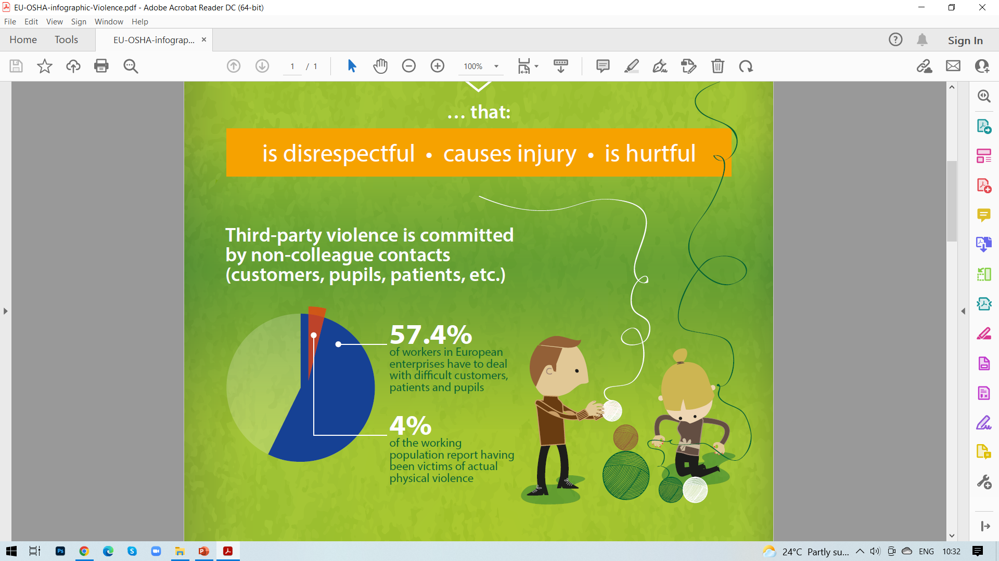
Насилието може да бъде както вътре в организацията, така и при контакт с външни хора :
На йерархично ниво – ръководител – подчинен
Между колеги
Насилие от трета страна (Source: European Agency for Safety and Health at Work)

Slide 6
Какви могат да бъдат причините и кой може да бъде насилник :
Причини | Насилници
Конфликт, свързан с работата | Служители | Напълно непознати
Персонален конфликт | Бивши служители | Терористи
Домашно насилие | Временни или почасови служители
Грабеж | Партньори
Отмъщение поради уволнение, наказание или пречки в кариерното израстване | Клиенти
Гневни клиенти, доставчици или пациенти | Доставчици
Обсебен преследвач | Пациенти
Тероризъм | Познати на служители
 | Членове на семействата на слуужители
Източник : « Workplace Violence – Issues in Threat Management» by Christina M. Holbrook, David E. Bixler, Eugene A. Rugala, Carri Casteel

Slide 7
Видове насилие и тормоз на работното място:
1. Дискриминационен тормоз
2. Сексуален тормоз
3. Враждебна работна среда/ психически тормоз

Slide 8
Сексуален тормоз и насилие
(ще бъде разгледана темата по-подробно в
следобедната
сесия)
2. Кибер тормоз
Covid-19 пренася сексуалния тормоз на работното място и онлайн
https://www.formpl.us/blog/workplace-harassment

Slide 9
3. Насилие на работното място
или тормоз (bullying)

Slide 10
4. Тормоз на интервю за работа
5. Незаконни/Наказателни задължения по време на работа
6. Мобинг – психически тормоз на работното място

Slide 11
Темата за насилието и тормоза на работното място е и в пряка връзка с тенденцията за осигуряване на многообразие на работното място – Харта на многообразието - https://diverse-bg.eu/

Slide 12
Въздействие на насилието на работното място за служителите и работодателите, ако се работи по проблема
Въздействие на насилието и тормоза върху жените – работнички | Позитивни резултати за работодателя, ако проблема се третира ефективно
Въздействие върху психологическото, физическото, сексуалното здраве, достойнство и самочувствие. | Намаляване на дните за ползван отпуск.
Компрометирани са мотивацията, производителността и привързаността към работното място. | Принос към добра работна атмосфера, която повлиява здравето, безопасността и благосъстоянието на служителите.
Високи нива на отсъствие от работа и текучество. | Компаниите подобряват репутацията си и възможността да привличат и задържат служители.
Опасност и тежки последици за жертвите и колеги, които са се опитали да спрат насилието или тормоза. | При липса на насилие и тормоз продуктивността на бившите жертви и агресорите се подобрява.
Негативно въздействие върху работните взаимоотношения, екипната работа и репутацията на компанията. | Удовлетвореността на служителите се подобрява ако имат възможност да разговарят с човек, на когото имат доверие, както и при възможността за намиране на решение на техните проблеми.
Въздействие върху предоставяните услуги (в т.ч. и публични). | Има положително въздействие върху по-широкия обществен кръг и семейните взаимоотношения ако насилието и тормоза на работното място се разпознават и се предприемат мерки за тяхното предотвратяване.
Намалена е капацитета за ефективно изпълнение на задължението от страна на жертвите.
В опасност са възможностите за кариерно развитие, особено в случаите когато жертвата напусне работа без препоръки
Търсене на странични методи, най-често вредни за преодоляване на ситуацията – напр. алкохол, наркотици и т.н.
https://www.endvawnow.org/en/articles/1932-impact-on-the-workplace-and-on-employers.html

Slide 13
БЛАГОДАРЯ ЗА ВАШЕТО ВНИМАНИЕ

